Slide 1

TUTORES CCFF 2026-27
IES Juan de la Cierva
septiembre de 2026
J. de Estudios Vespertino: José Alberto Rodríguez Muñoz
Jestudios.ies.juandelacierva.madrid@educa.Madrid.org
J. de Estudios adjunta Ciclos: Belén Fernández Rey
jefaturaciclos.ies.juandelacierva.madrid@educa.madrid.org

Slide 2
ÍNDICE
2. Calendario
1. Entrada y salida del centro
3. Casilleros y aula virtual
4. Convivencia y protocolo de sanciones
5. Alumnos con NEAE
6. Presentación de alumnos
7. Aulas
virtuales de gestión

Slide 3

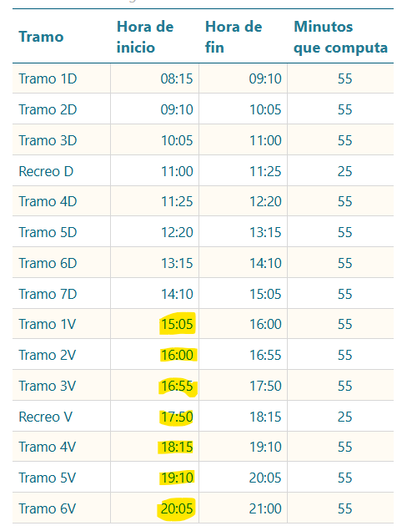
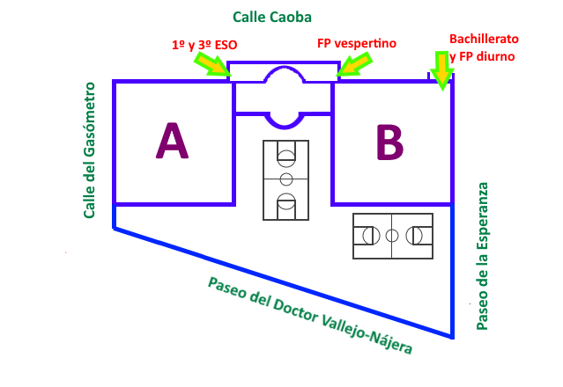
1. Entrada y salida del centro

Slide 4
2. Calendario web>Enseñanzas>>Ciclos Formativos>Calendario-enseñanzas-de-FP-2026-27 También disponible en Aula Virtual->Claustro

Slide 5
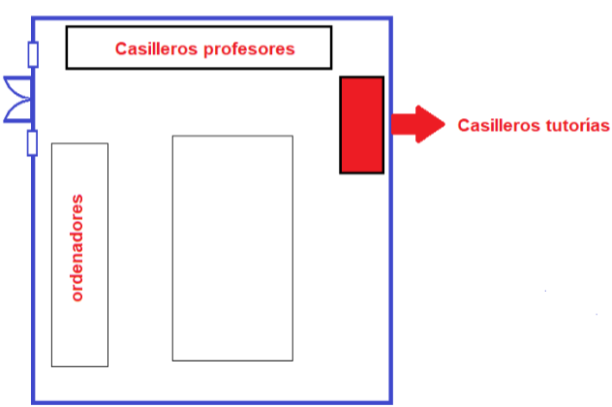
3. Casilleros y aula virtual
Comunicación de:
- Listado de alumnos
- Documentación
- Carnés
- Credenciales (Educamadrid, Roble)
Sala de Profesores

Slide 6
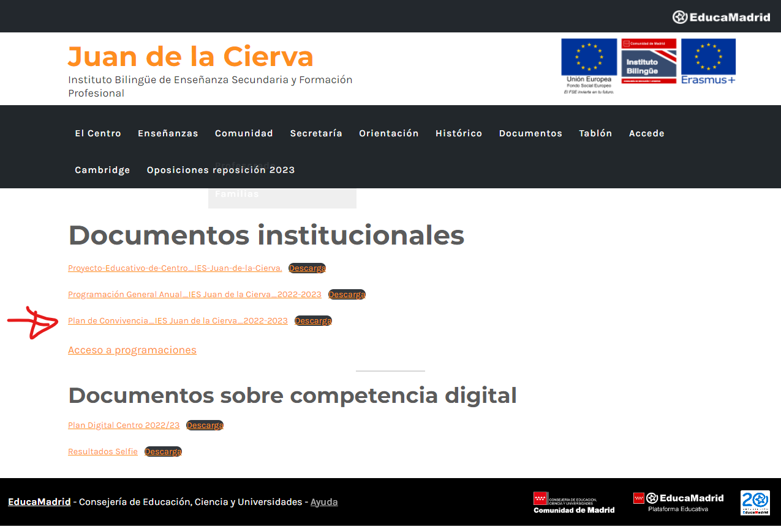
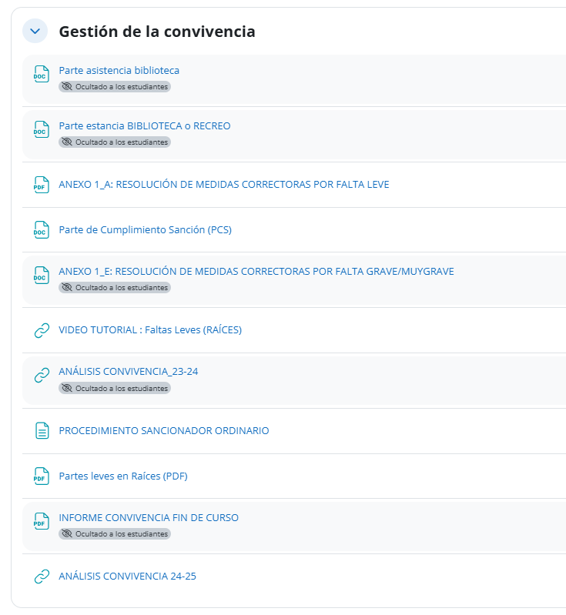
4. Convivencia y protocolo de sanciones
¿Dónde encontrar Plan de convivencia y protocolos?
Web del centro > Documentos Aula Virtual > Claustro
Partes autocopiativos. En Jefatura.

Slide 7
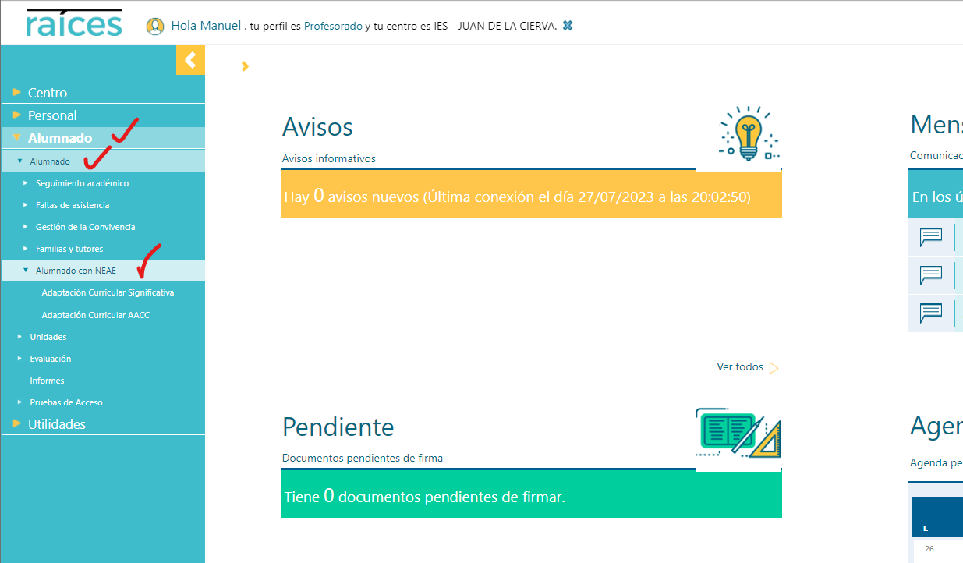
5. Alumnos con NEAE
Listado alumnos con NEAE ya registradas en Raíces
Compartido en aula virtual
Alumnos nuevos
Deberán presentar en secretaria un informe.
Una vez considerado en Orientación, se comunicará a profesores implicados.

Slide 8
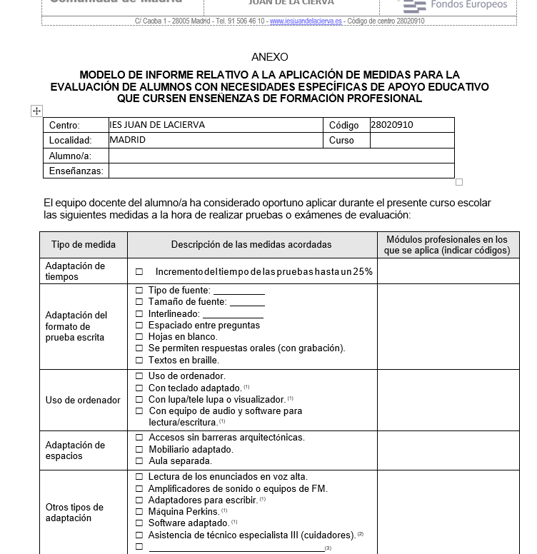
5. Alumnos con NEAE
Medidas metodológicas/procedimiento de evaluación.
Documento compartido en aula virtual.
Para más información, consultar Departamento de Orientación.

Slide 9
6. Presentación de alumnos
(10 de septiembre)
Recoger datos personales completos de los alumnos según Excel jefatura en Aula Virtual Tutores. Subir datos→ fecha límite de entrega 25 de septiembre (actualizar los datos alumnos incorporados tardíamente al curso). El tutor hará uso de esos datos, tras reunión extraordinaria de final de curso, para completar un excel (FFE y/o PROYECTO PENDIENTE) que quedará a disposición del tutor del siguiente curso en el AV.
Presentar horario de entrada y salida al centro.
FECHA: 10 septiembre. (Biblioteca con tutor)
Diurno: 09:30h: 1º Grado Básico y Medio.
11:30h: 1º Grado Superior.
Vespertino: 16:30h: 1º Grado Medio.
18:30h: 1º Grado Superior

Slide 10
6. Presentación de alumnos
(10 de septiembre)
FECHA: 10 septiembre. (Aula de grupo con tutores)
Diurno: 10:00h: 2º Grado Básico y Medio y Superior.
Vespertino: 17:00h: 2º Grado Medio y Superior.

Slide 11
6. Presentación de alumnos
(10 de septiembre)
Comentar Normas de Conducta (Plan de convivencia).
Informar sobre calendario de evaluaciones, convalidaciones y renuncias.
web>Enseñanzas>>Ciclos Formativos>Calendario-enseñanzas-de-FP-2024-25
También disponible en Aula Virtual->Claustro
Motivos de renuncia: trabajo, enfermedad grave o causa especial (a criterio del director).
Explicar número de convocatorias por módulo (4).
Comunicar alumnos con pendientes de 1º que deben contactar con profesor de la materia pendiente.

Slide 12
6. Presentación de alumnos
(10 de septiembre)
Obligatoriedad asistencia actividades lectivas.
Procedimiento justificación de faltas.
Cancelación voluntaria matrícula (antes de cumplir 1 mes desde inicio de curso, 10 de octubre)
Inasistencia de al menos 7 días completos durante los primeros 10 días de curso → Tutor informará a Jefatura de estudios.

Slide 13
6. Presentación de alumnos
(10 de septiembre)
Pérdida de matrícula tramitada por tutor (faltas injustificadas)
Aviso (a través de Raíces/Educamadrid) a los 10 días seguidos o 10% de las horas de formación de inasistencia.
Pérdida matrícula al superar los 15 días seguidos o 15% de las horas de formación.
El alumno debe justificar las ausencias el día de incorporación a clase
Pérdida de evaluación continua tramitada por profesor (todas las faltas)
GM y FPB:
Aviso a los 10 días seguidos o 10% horas del módulo.
Pérdida a los 15 días seguidos o 15% horas del módulo.
GS:
Aviso a los 15 días seguidos o 15% horas del módulo.
Pérdida a los 20 días seguidos o 20% de las horas del módulo.

Slide 14
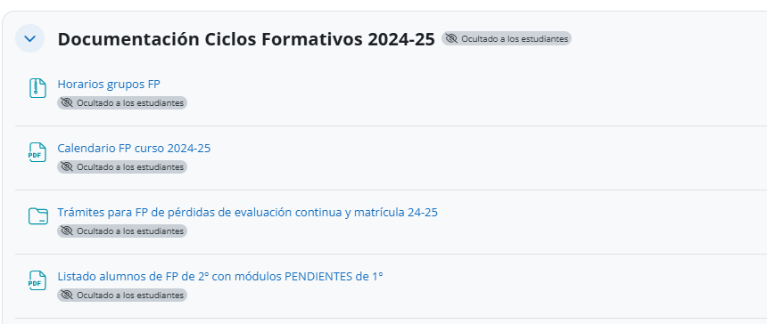
6. Presentación de alumnos
(10 de septiembre)
Formularios de pérdida de matrícula y de evaluación continua:
En Aula Virtual > Claustro

Slide 15
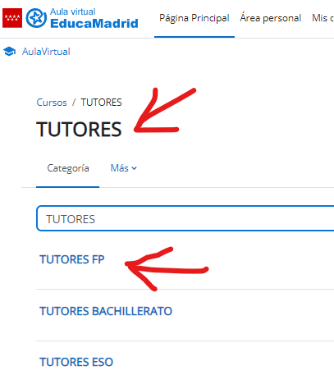
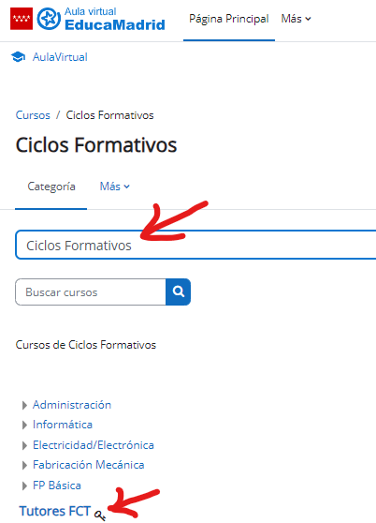
7. Aulas virtuales de gestión
1. Aula virtual de Tutores de FP:
A.V. IES Juan de la Cierva / TUTORES / TUTORES FP
2. Aula virtual específica de FFE
A.V. IES Juan de la Cierva / Ciclos Formativos / Gestión FFE

Slide 16
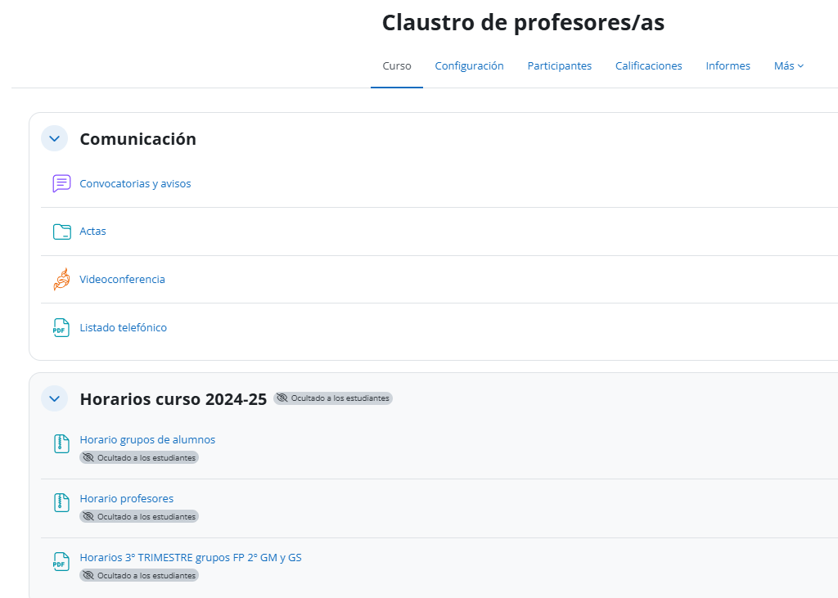
7. Aulas virtuales de gestión
3. Aula virtual de Claustro:
A.V. IES Juan de la Cierva / Claustro de profesores/as

Slide 17
feliz curso
IES Juan de la Cierva

